Slide 1


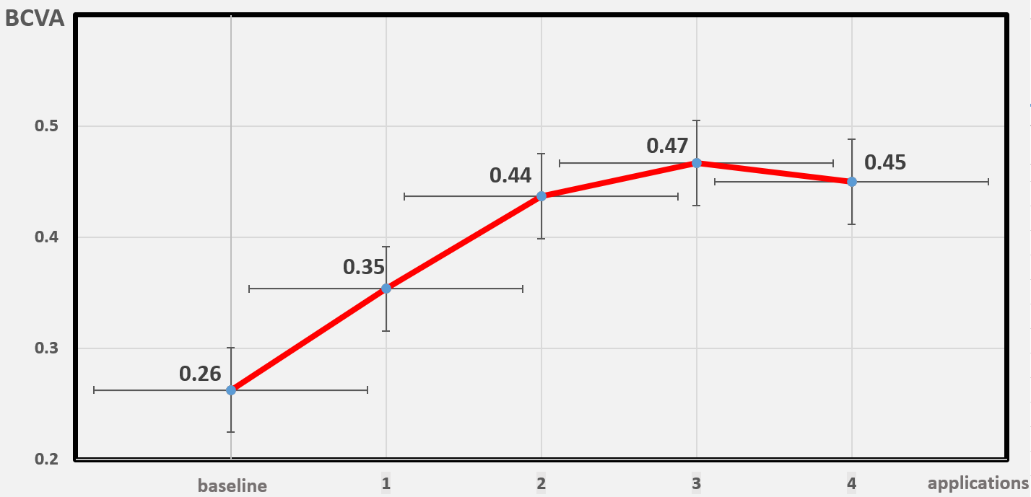
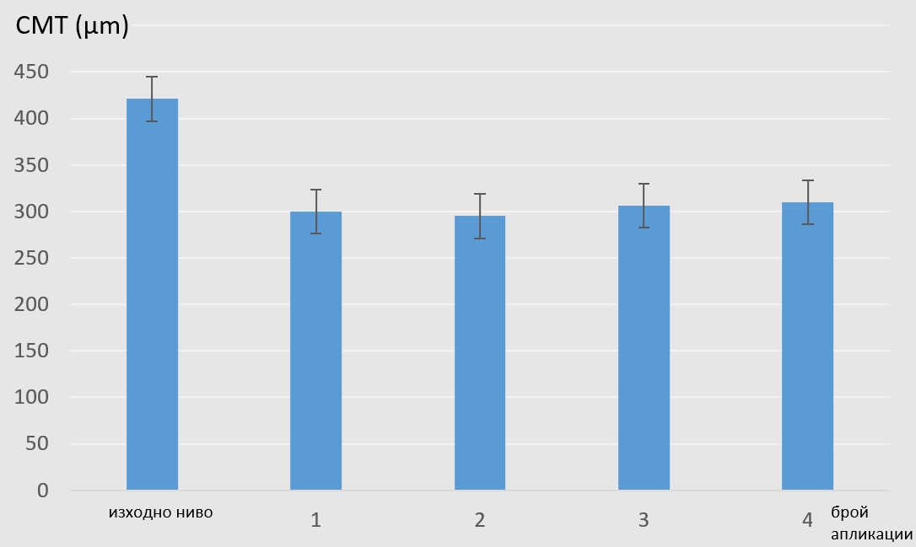
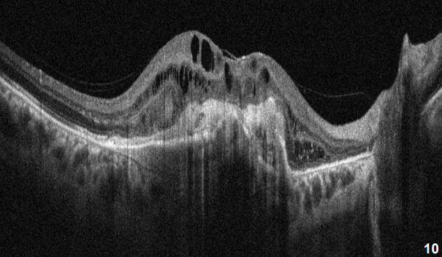
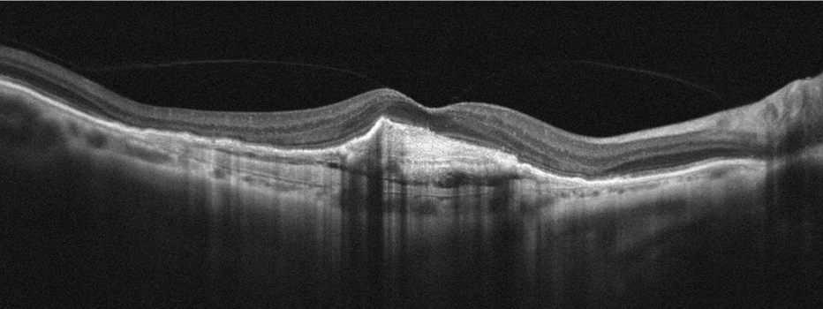
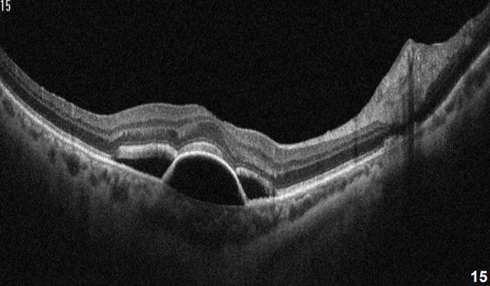
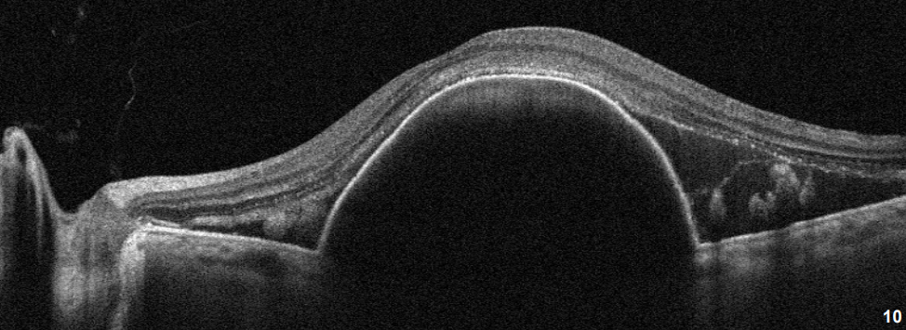
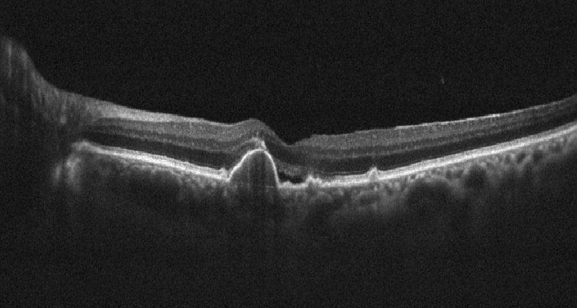
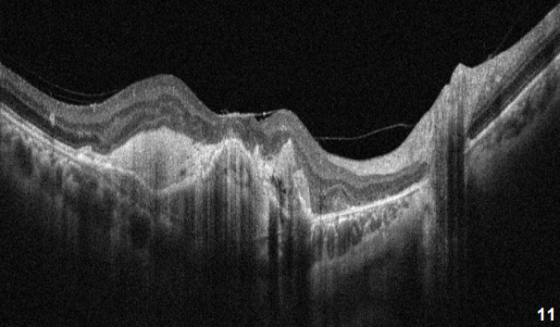
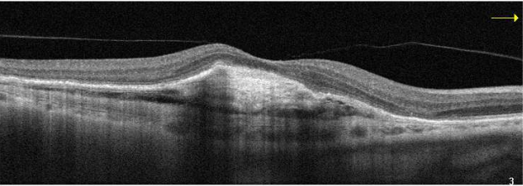
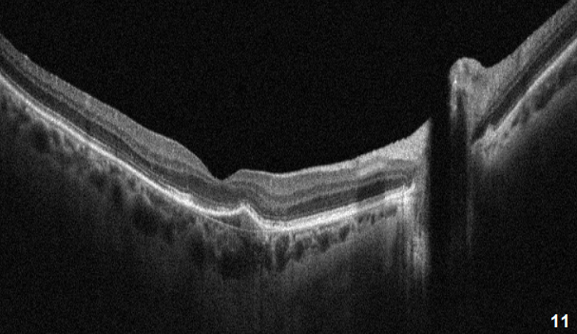
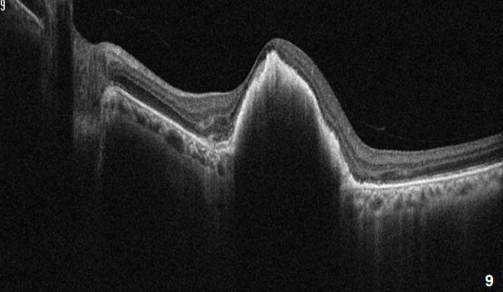
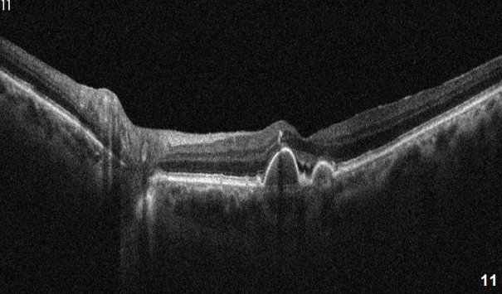
Ретроспективен анализ на динамиката в зрителната острота при лечение на влажна форма на макулна дегенерация с Aflibercept
Мартина Милковска, СОБАЛ „Вижън“
Въведение
Резултати
Обсъждане и заключение
Aflibercept (VEGF-TRAP EYE, EYLEA) е разтворим слят протеин, който комбинира лиганд-свързващи елементи от VEGF рецептори 1 и 2 и Fc частта на IgG1 и инхибира както VEGF-A, така и VEGF-B и PIGF. Действието му се изразява с намаляване на отока в ретината и предотвратяване на загубата на зрение, като основната му индикация е при лечението на влажна форма на макулна дегенерация.
През първата година са приложени 4 интравитреални апликации на 0.05 ml aflibercept. Преди започване на терапията, 13 от очите (59.1%) са били с тип 2 (класическа) неоваскуларна мембрана (Фиг. 1), 8 (36.4%) с тип 1 (окултна) форма (фиг. 2) и 1 (4.5%) с полипоидална хороидална васкулопатия (Фиг. 3). В 9 (41%) е имало отлепване на ретиналния пигментен епител, като от тях 5 (55.6%) с друзеноидно, 1 (11.1%) серозно (Фиг. 3), 3 (33.3%) хеморагично (Фиг. 4). Субретинална течност се наблюдавала в 10 очи (45.5%), интраретинална течност в 3 (13.6%) (Фиг. 1,3,4,5). Трима от пациентите са били с придружаваща първична откритоъгълна глаукома, един е бил след витректомия. В хода на лечението е наблюдавано покачване в средните стойности на зрителната острота (Фиг. 6) и редукция на фовеоларната дебелина (Фиг. 7).
Неоваскуларната форма на макулна дегенерация, свързана с възрастта се изразява с хороидална неоваскуларизация (ХНВ) и свързани прояви като отлепване или разкъсване на пигментния епител на ретината, формиране на дисциформен белег или хемофталм и без терапия води до значителна загуба на зрение. Интравитреалното приложение на aflibercept запазва зрението и намалява централната фовеоларна дебелина при повечето пациенти за едногодишния период на проследяване.
Материали и методи
Ретроспективно беше разгледана и оценена медицинска документация на 52 пациенти с влажна форма на макулна дегенерация, лекувани с aflibercept в периода февруари 2020 – май 2023 г. и проследени с изследване на зрителна острота и оптична кохерентна ангиография за период от минимум 1 година.
22 очи на 20 пациента (6 мъже, 14 жени) на средна възраст 70 години (41–83 години) отговориха на условията на проучването – да нямат история за предходни апликации на други медикаменти на същото око.
Фигура 6: Средната зрителна острота преди започване на лечението и след всяка апликация през първата година.
P-value: 0.009322 (paired T-test)
Фигура 7. Средната фовеоларна дебелина преди започване на лечението и след всяка апликация през първата година
Фигура 1. Тип 2 (класическа) ХНВ с интраретинални кисти
Фигура 2. Тип 1 (окултна) ХНВ
Фигура 3. Серозно отлепване на ретиналния пигментен епител със субретинална течност
Фигура 4. Хеморагично отлепване на ретиналния пигментен епител и субретинална течност
Фигура 5. Полипоидална хороидална васкулопатия
Фигура 1а. След лечението – редукция на интраретиналната течност
Фигура 2а. След лечението – без задоволителен резултат
Фигура 3а. След лечението – възстановен фовеоларен контур
Фигура 4а. След лечението – редукция на субретиналната течност и на хеморагията
Фигура 5а. След лечението – без задоволителен резултат
1. Ryan’s Retina, 7th Edition, 2023
2. Molecular features of interaction between VEGFA and anti-angiogenic drugs used in retinal diseases: A computational approach, DO - 10.3389/fphar.2015.00248

